Slide 1
TỔ CHỨC VÀ CẤU TRÚC MÁY TÍNH II Chương 3 Đại số Boolean
11/3/2022

Slide 2
Nội dung
Đại số Boolean
Cổng luận lý
Tối ưu luận lý
Phương pháp Karnaugh
Bài tập

Slide 3
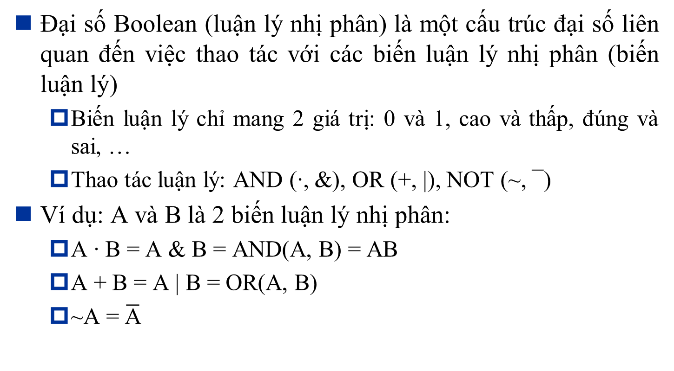
Đại số Boolean (1/8) – Định nghĩa
Đại số Boolean (luận lý nhị phân) là một cấu trúc đại số liên quan đến việc thao tác với các biến luận lý nhị phân (biến luận lý)
Biến luận lý chỉ mang 2 giá trị: 0 và 1, cao và thấp, đúng và sai, …
Thao tác luận lý: AND (∙, &), OR (+, |), NOT (~, ¯)
Ví dụ: A và B là 2 biến luận lý nhị phân:
A ∙ B = A & B = AND(A, B) = AB
A + B = A | B = OR(A, B)
~A = $\overline{\text{A}}$

Slide 4
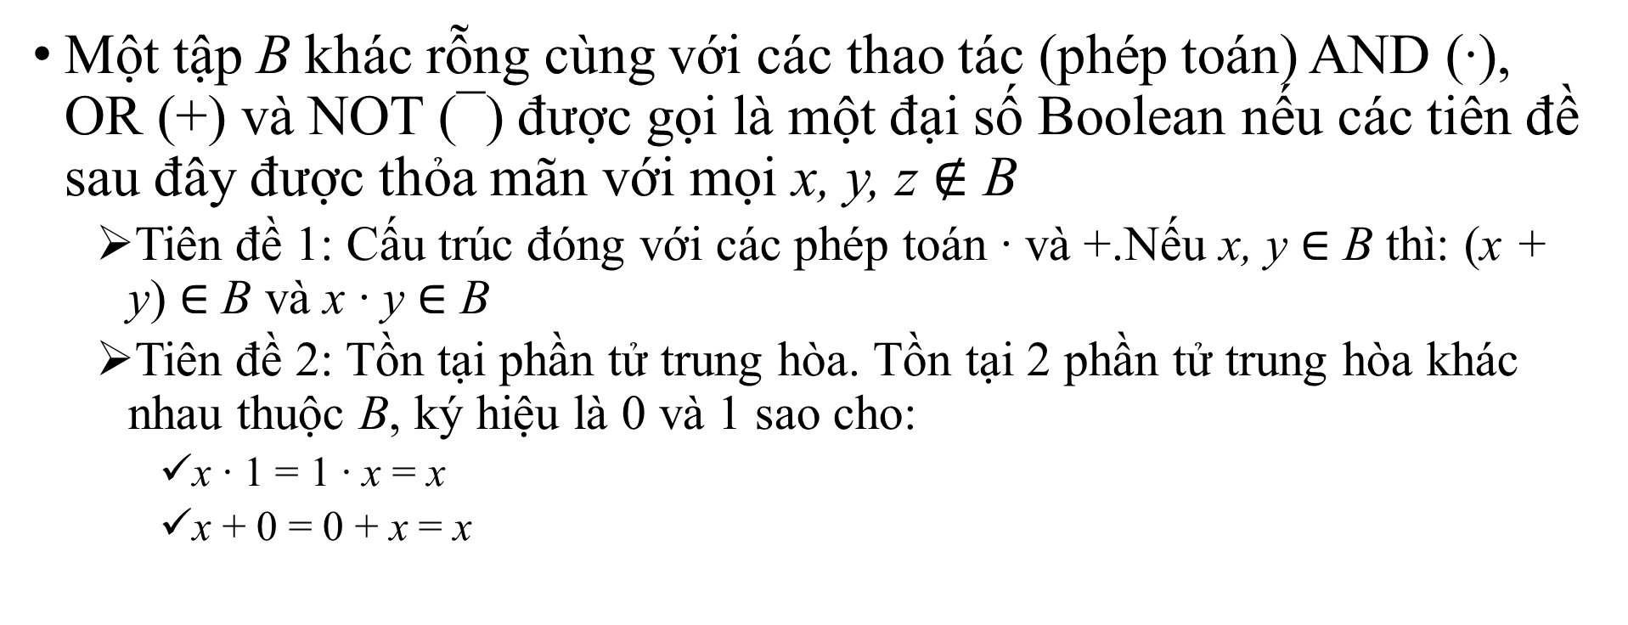
Đại số Boolean (2/8) – Định nghĩa
Một tập B khác rỗng cùng với các thao tác (phép toán) AND (∙), OR (+) và NOT (¯) được gọi là một đại số Boolean nếu các tiên đề sau đây được thỏa mãn với mọi x, y, z $\text{∉}$ B
Tiên đề 1: Cấu trúc đóng với các phép toán ∙ và +.Nếu x, y $\text{∈}$ B thì: (x + y) $\text{∈}$ B và x ∙ y $\text{∈}$ B
Tiên đề 2: Tồn tại phần tử trung hòa. Tồn tại 2 phần tử trung hòa khác nhau thuộc B, ký hiệu là 0 và 1 sao cho:
x ∙ 1 = 1 ∙ x = x
x + 0 = 0 + x = x

Slide 5
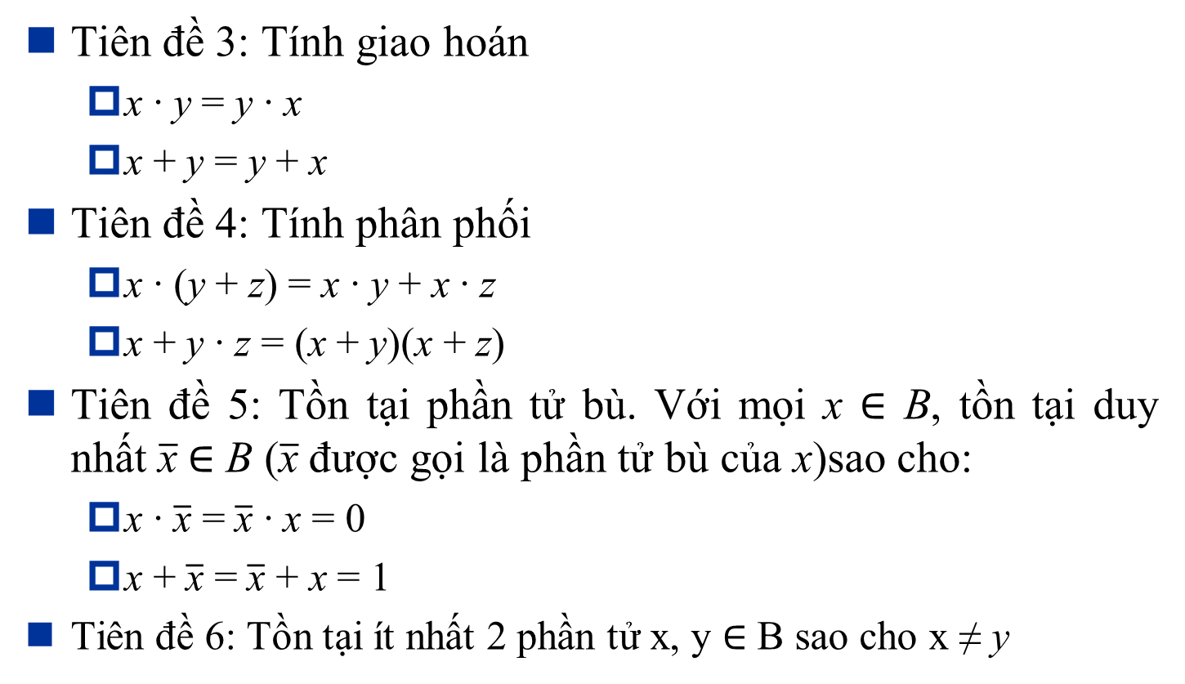
Đại số Boolean (3/8) – Định nghĩa
Tiên đề 3: Tính giao hoán
x ∙ y = y ∙ x
x + y = y + x
Tiên đề 4: Tính phân phối
x ∙ (y + z) = x ∙ y + x ∙ z
x + y ∙ z = (x + y)(x + z)
Tiên đề 5: Tồn tại phần tử bù. Với mọi x $∈$ B, tồn tại duy nhất $\overline{\text{x}} \text{∈}$ B ($\overline{\text{x}}$ được gọi là phần tử bù của x)sao cho:
x ∙ $\overline{\text{x}}$ = $\overline{\text{x}}$ ∙ x = 0
x + $\overline{\text{x}}$ = $\overline{\text{x}}$ + x = 1
Tiên đề 6: Tồn tại ít nhất 2 phần tử x, y $\text{∈}$ B sao cho x ≠ y

Slide 6
Đại số Boolean (4/8) – Hàm Boolean
Kết hợp các biến, hằng số, toán tử, dấu ngoặc tạo thành một Biểu thức Boolean.
Ví dụ: x + yz
Kết hợp theo thứ tự: 1 tên hàm, 1 dấu bằng và cuối cùng là 1 biểu thức Boolean sẽ cho chúng ta được một Hàm Boolean (Hàm Boolean Dạng chuẩn)
Ví dụ: f(x, y, z) = x + yz

Slide 7
Đại số Boolean (5/8) – Bảng chân trị
Bảng chân trị (hay còn gọi là bảng tổ hợp) thể hiện mối quan hệ giữa giá trị của một hàm Boolean và các biến của hàm đó
2^{n} hàng (n là số biến)
n+1 cột
x | y | z | f
0 | 0 | 0
0 | 0 | 1
0 | 1 | 0
0 | 1 | 1
1 | 0 | 0
1 | 0 | 1
1 | 1 | 0
1 | 1 | 1
Giá trị của hàm tương ứng với mỗi tổ hợp các biến
0
0
0
1
1
1
1
1
f(x, y, z) = x + yz
Liệt kê tất cả các tổ hợp có thể
Notes:
Mẹo: Khi liệt kê tất cả các trường hợp có thể, nên liệt kê theo biểu diễn nhị phân tăng dần từ 0

Slide 8

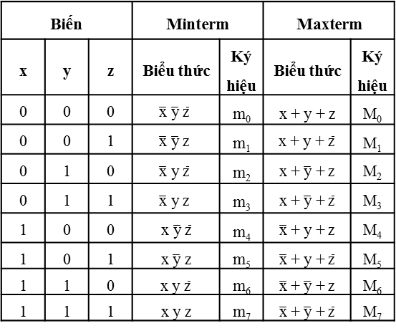

Đại số Boolean (6/8) – Dạng chính tắc
Dạng chính tắc là dạng biểu diễn hàm Boolean bằng tổng của các minterm khiến hàm Boolean có giá trị 1 (1-minterm) hoặc tích của các maxterm khiến hàm Boolean có giá trị 0 (0-maxterm)
Biến |  |  | Minterm |  | Maxterm
x | y | z | Biểu thức | Ký hiệu | Biểu thức | Ký hiệu
0 | 0 | 0 | $$\overline{\text{x}} \overline{\text{y}} \overline{\text{z}}$$ | m₀ | x + y + z | M₀
0 | 0 | 1 | $$\overline{\text{x}} \overline{\text{y}} \text{z}$$ | m₁ | x + y + $\overline{\text{z}}$ | M₁
0 | 1 | 0 | $$\overline{\text{x}} \text{y} \overline{\text{z}}$$ | m₂ | x + $\overline{\text{y}}$ + z | M₂
0 | 1 | 1 | $$\overline{\text{x}} \text{y} \text{z}$$ | m₃ | x + $\overline{\text{y}}$ + $\overline{\text{z}}$ | M₃
1 | 0 | 0 | $$\text{x} \overline{\text{y}} \overline{\text{z}}$$ | m₄ | $\overline{\text{x}}$ + y + z | M₄
1 | 0 | 1 | x $\overline{\text{y}}$ z | m₅ | $\overline{\text{x}}$ + y + $\overline{\text{z}}$ | M₅
1 | 1 | 0 | x y $\overline{\text{z}}$ | m₆ | $\overline{\text{x}}$ + $\overline{\text{y}}$ + z | M₆
1 | 1 | 1 | x y z | m₇ | $\overline{\text{x}}$ + $\overline{\text{y}}$ + $\overline{\text{z}}$ | M₇
x | y | z | f
0 | 0 | 0 | 0
0 | 0 | 1 | 1
0 | 1 | 0 | 0
0 | 1 | 1 | 1
1 | 0 | 0 | 1
1 | 0 | 1 | 0
1 | 1 | 0 | 1
1 | 1 | 1 | 1
f(x, y, z) = $\overline{\text{x}} \overline{\text{y}} \text{z}$ + $\overline{\text{x}} \text{y} \text{z}$ + $\text{x} \overline{\text{y}} \overline{\text{z}}$ + x y $\overline{\text{z}}$ + x y z
f(x, y, z) = (x + y + z) ( x + $\overline{\text{y}}$ + z) ( $\overline{\text{x}}$ + y + $\overline{\text{z}}$)

Slide 9
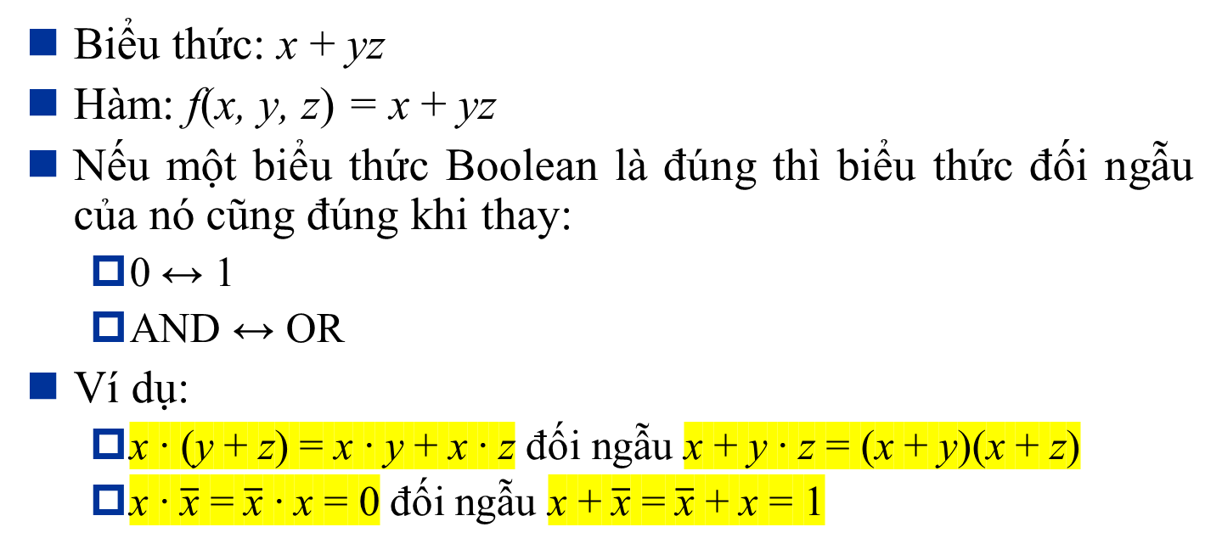
Đại số Boolean (7/8) – Tính đối ngẫu
Biểu thức: x + yz
Hàm: f(x, y, z) = x + yz
Nếu một biểu thức Boolean là đúng thì biểu thức đối ngẫu của nó cũng đúng khi thay:
0 ↔ 1
AND ↔ OR
Ví dụ:
x ∙ (y + z) = x ∙ y + x ∙ z đối ngẫu x + y ∙ z = (x + y)(x + z)
x ∙ $\overline{\text{x}}$ = $\overline{\text{x}}$ ∙ x = 0 đối ngẫu x + $\overline{\text{x}}$ = $\overline{\text{x}}$ + x = 1

Slide 10
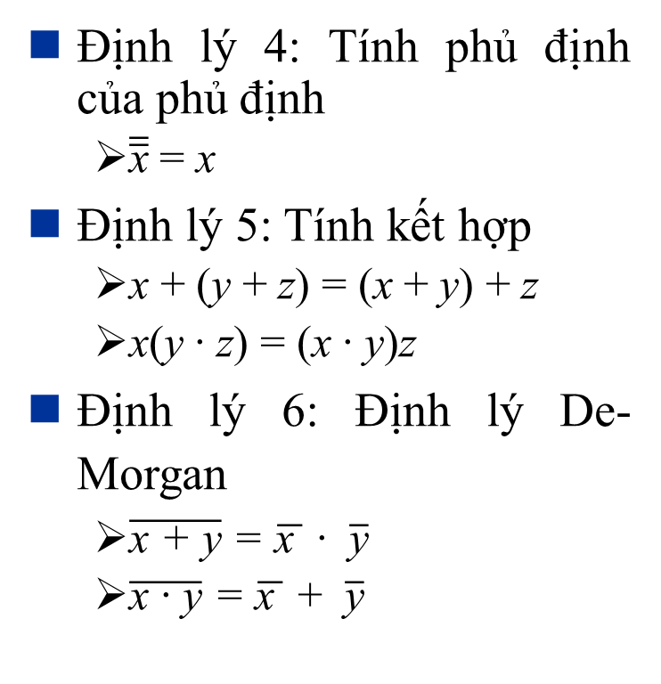
Đại số Boolean (8/8) – Định lý
Định lý 1: Tính lũy đẳng
x + x = x
x ∙ x = x
Định lý 2: Tính nuốt
x + 1 = 1
x ∙ 0 = 0
Định lý 3: Tính hấp thụ
x + x ∙ y = x
x(x + y) = x
Định lý 4: Tính phủ định của phủ định
$\overline{\overline{\text{x}}}$ = x
Định lý 5: Tính kết hợp
x + (y + z) = (x + y) + z
x(y ∙ z) = (x ∙ y)z
Định lý 6: Định lý De-Morgan
$\overline{\text{x}\text{ + }\text{y}}\text{ = }\overline{\text{x} }\text{ ∙ } \overline{\text{y}}$
$\overline{\text{x} \text{∙} \text{y}}\text{ = }\overline{\text{x} }\text{ + } \overline{\text{y}}$

Slide 11
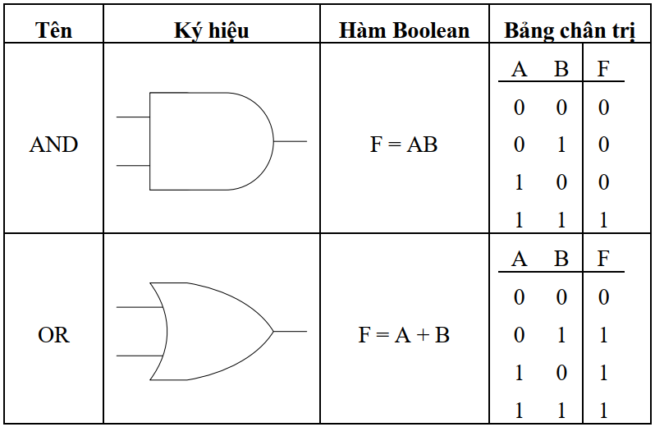
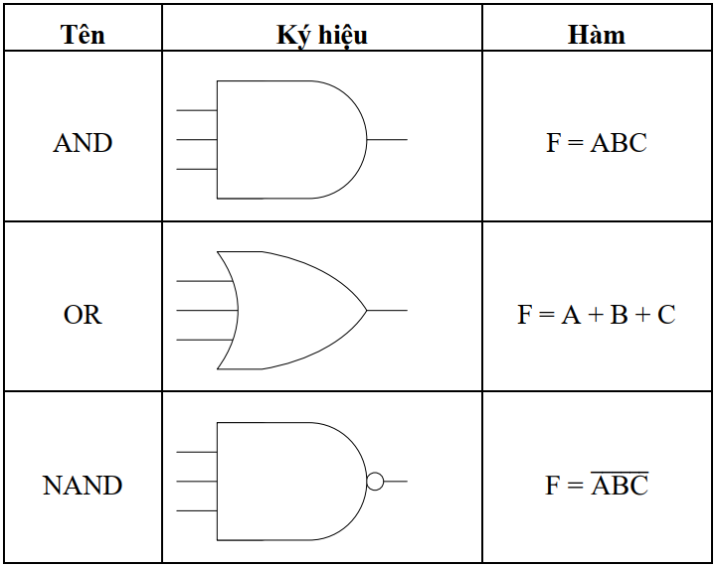
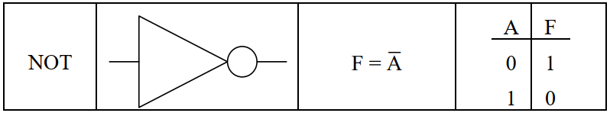
Cổng luận lý
Cổng luận lý là thiết bị điện tử có đặc điểm sau:
Chức năng: Thực hiện một phép toán luận lý
Cấu tạo: Có ít nhất 1 ngõ vào và có duy nhất 1 ngõ ra

Slide 12
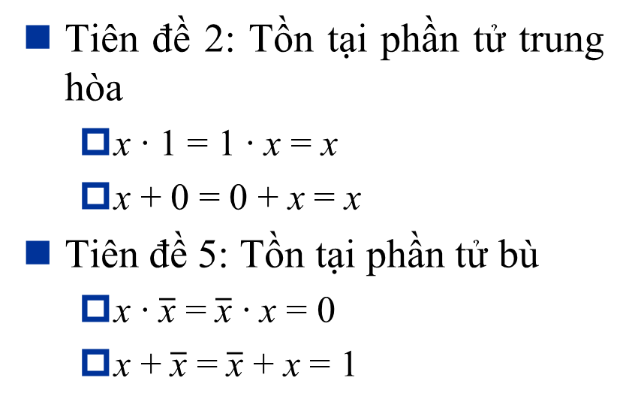
Tối ưu luận lý (1/2)
Tiên đề 2: Tồn tại phần tử trung hòa
x ∙ 1 = 1 ∙ x = x
x + 0 = 0 + x = x
Tiên đề 5: Tồn tại phần tử bù
x ∙ $\overline{\text{x}}$ = $\overline{\text{x}}$ ∙ x = 0
x + $\overline{\text{x}}$ = $\overline{\text{x}}$ + x = 1
Định lý 1: Tính lũy đẳng
x + x = x
x ∙ x = x
Định lý 2: Tính nuốt
x + 1 = 1
x ∙ 0 = 0
Định lý 3: Tính hấp thụ
x + x ∙ y = x
x(x + y) = x
Tối ưu luận lý là làm giảm số lượng tổng/tích hoặc số lượng biến hoặc phần bù của nó trong mỗi tổng/tích

Slide 13


Tối ưu luận lý (2/2)
$$\text{f}\text{(}\text{x}\text{, }\text{y}\text{, }\text{z}\text{)}\text{ = }\text{x}\text{ + }\text{y}\overline{\text{z}}\text{+ }\text{xy}$$
$$\text{f}\text{(}\text{x}\text{, }\text{y}\text{, }\text{z}\text{)}\text{ = }\text{(}\text{x}\text{ + }\text{y}\text{)(}\overline{\text{z}} \text{+ }\text{x}\text{ + }\text{y}\text{)}$$
Có nhiều định lý và tiên đề
Nên sử dụng định lý nào? Tiên đề nào?
Biểu thức đã tối ưu hay chưa?
Làm sao để phán đoán là biểu thức chưa tối ưu?

Slide 14
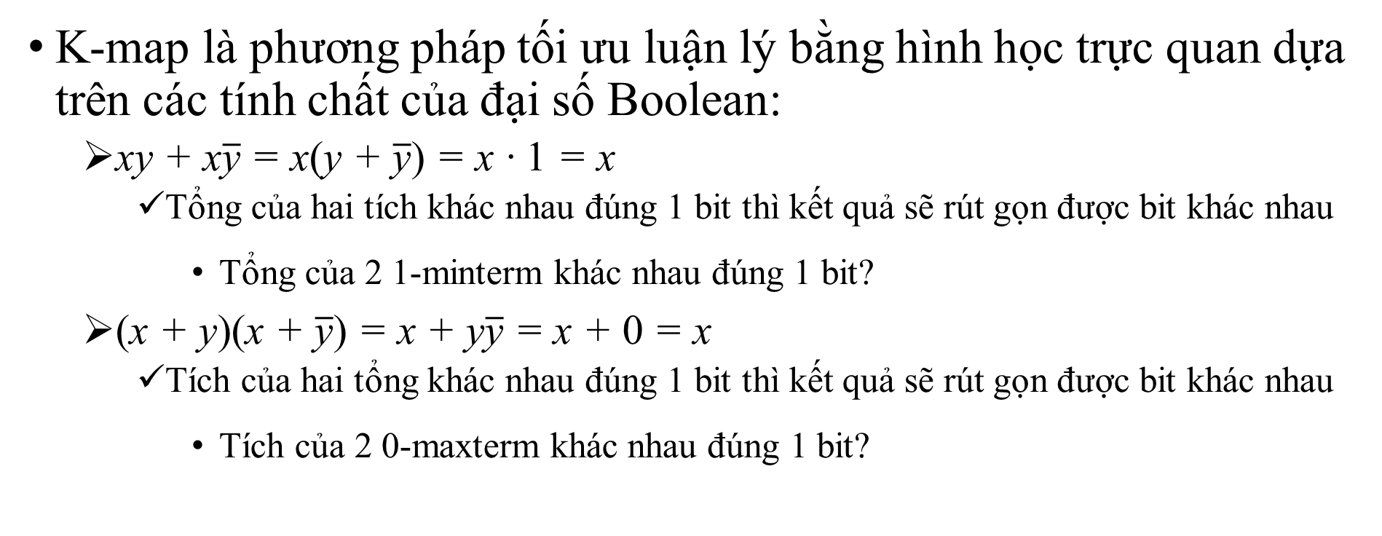
Phương pháp Karnaugh (1/6) – Cơ sở
K-map là phương pháp tối ưu luận lý bằng hình học trực quan dựa trên các tính chất của đại số Boolean:
xy + x$\overline{\text{y}}$ = x(y + $\overline{\text{y}}$) = x ‧ 1 = x
Tổng của hai tích khác nhau đúng 1 bit thì kết quả sẽ rút gọn được bit khác nhau
Tổng của 2 1-minterm khác nhau đúng 1 bit?
(x + y)(x + $\overline{\text{y}}$) = x + y$\overline{\text{y}}$ = x + 0 = x
Tích của hai tổng khác nhau đúng 1 bit thì kết quả sẽ rút gọn được bit khác nhau
Tích của 2 0-maxterm khác nhau đúng 1 bit?

Slide 15
Phương pháp Karnaugh (2/6) – Cấu trúc
K-map là mảng 2 chiều các ô
Số lượng ô = 2^{n} (n là số biến)
Số lượng ô trên mỗi chiều = 2^{i} (i là số biến được gán trên mỗi chiều)
Mỗi ô được gán 1 tổ hợp theo mã Gray: 2 chuỗi bit liên tiếp khác nhau 1 bit
f | a
 |  | 0 | 1
f | cd
ab |  | 00 | 01 | 11 | 10
 | 00
 | 01
 | 11
 | 10
f | b
a |  | 0 | 1
 | 0
 | 1
f | bc
a |  | 00 | 01 | 11 | 10
 | 0
 | 1
f
a
 | 0
 | 1

Slide 16
Phương pháp Karnaugh (3/6) – Cấu trúc
x | y | z | f |  | f | yz
0 | 0 | 0 | m₀/M₀ |  | x |  | 00 | 01 | 11 | 10
0 | 0 | 1 | m₁/M₁ |  |  | 0 | m₀ | m₁ | m₃ | m₂
0 | 1 | 0 | m₂/M₂ |  |  | 1 | m₄ | m₅ | m₇ | m₆
0 | 1 | 1 | m₃/M₃
1 | 0 | 0 | m₄/M₄ |  | f | yz
1 | 0 | 1 | m₅/M₅ |  | x |  | 00 | 01 | 11 | 10
1 | 1 | 0 | m₆/M₆ |  |  | 0 | M₀ | M₁ | M₃ | M₂
1 | 1 | 1 | m₇/M₇ |  |  | 1 | M₄ | M₅ | M₇ | M₆

Slide 17
A | B | C | D | F
0 | 0 | 0 | 0 | M0
0 | 0 | 0 | 1 | M1
0 | 0 | 1 | 0 | M2
0 | 0 | 1 | 1 | M3
0 | 1 | 0 | 0 | M4
0 | 1 | 0 | 1 | M5
0 | 1 | 1 | 0 | M6
0 | 1 | 1 | 1 | M7
1 | 0 | 0 | 0 | M8
1 | 0 | 0 | 1 | M9
1 | 0 | 1 | 0 | M10
1 | 0 | 1 | 1 | M11
1 | 1 | 0 | 0 | M12
1 | 1 | 0 | 1 | M13
1 | 1 | 1 | 0 | M14
1 | 1 | 1 | 1 | M15

Slide 18
f | zt
xy |  | 00 | 01 | 11 | 10
 | 00 | m₀ | m₁ | m₃ | m₂
 | 01 | m₄ | m₅ | m₇ | m₆
 | 11 | m₁₂ | m₁₃ | m₁₅ | m₁₄
 | 10 | m₈ | m₉ | m₁₁ | m₁₀

Slide 19
Phương pháp Karnaugh (4/6) – Nguyên tắc
Gom các nhóm 2^{k} ô liền kề với k ≥ 0
k là số biến được tối ưu trong mỗi nhóm
Gom các 1-minterm -> Tổng các tích có giá trị 1
Gom các 0-maxterm -> Tích các tổng có giá trị 0
Mỗi nhóm phải có ít nhất 1 ô không thuộc các nhóm khác
Tránh trường hợp dư thừa các tích/tổng mà các nhóm khác đã bao phủ
Số lần gom phải ít nhất
Số tích/tổng của biểu thức cuối cùng là ít nhất
Notes:
Lưu ý, khi gom nhóm thì phải đảm bảo đồng thời cả 3 nguyên tắc gom

Slide 20


Phương pháp Karnaugh (5/6)
F(x, y, z) = ∑ m(1, 3, 4, 7)
F(a, b, c) = ∏ M(1, 4, 5, 6)
F | yz
x |  | 00 | 01 | 11 | 10
 | 0
 | 1
F | bc
a |  | 00 | 01 | 11 | 10
 | 0
 | 1
 | 1 | 1
1 |  | 1
 | 0
0 | 0 |  | 0
F(x, y, z) = $\overline{\text{x}}$z + yz + x$\overline{\text{y}}$ $\overline{\text{z}}$
F(a, b, c) = (b + $\overline{\text{c}}$)($\overline{\text{a}}$ + c)
Notes:
Lưu ý, ở K-map bên phải, tuyệt đối không được gom 2 ô phía dưới bên trái vì sẽ vi phạm quy tắc: Mõi nhóm phải có ít nhất 1 ô không thuộc các nhóm khác
Hoặc, nếu gom 2 ô phía dưới bên phải trước thì cũng không được vì sẽ vi phạm quy tắc: Số lần gom phải ít nhất

Slide 21
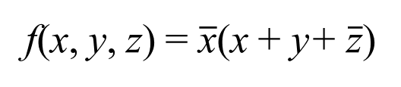
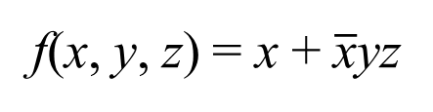
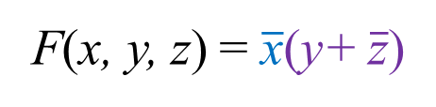
Phương pháp Karnaugh (6/6)
f(x, y, z) = x + $\overline{\text{x}}$yz
f(x, y, z) = $\overline{\text{x}}$(x + y+ $\overline{\text{z}}$)
f | yz
x |  | 00 | 01 | 11 | 10
 | 0
 | 1
f | yz
x |  | 00 | 01 | 11 | 10
 | 0
 | 1
 |  | 1
1 | 1 | 1 | 1
 | 0
0 | 0 | 0 | 0
F(x, y, z) = x + yz
F(x, y, z) = $\overline{\text{x}}$(y+ $\overline{\text{z}}$)

Slide 22
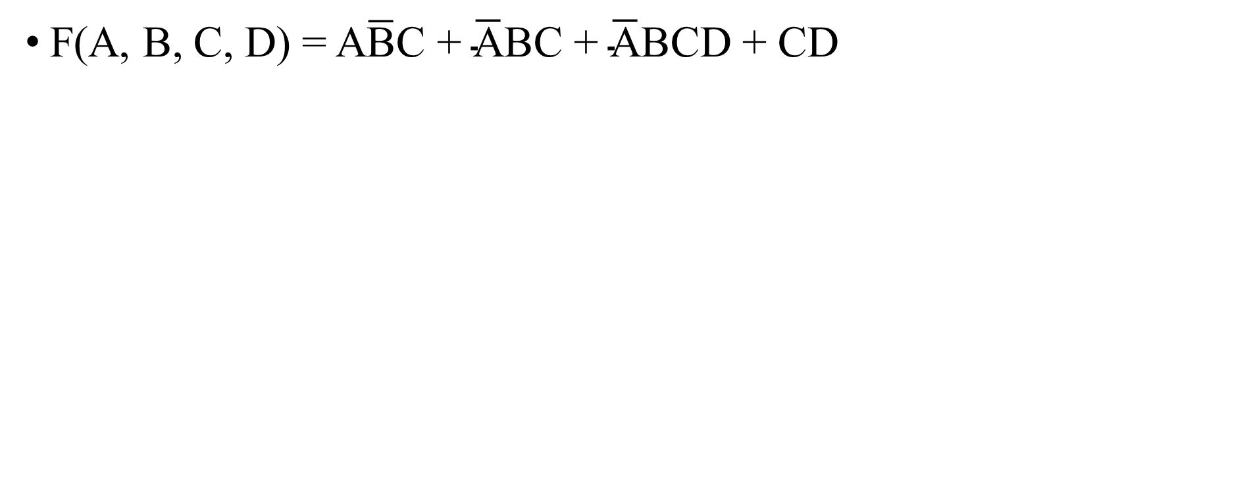
Quiz
F(A, B, C, D) = A$\overline{\text{B}}$C + $\overline{\text{A}}$BC + $\overline{\text{A}}$BCD + CD
F | CD
AB |  | 00 | 01 | 11 | 10
 | 00
 | 01
 | 11
 | 10
Notes:
Có thể tối ưu luận lý theo 2 cách: gom nhóm 1-minterm hoặc gom nhóm 0-maxterm

Slide 23
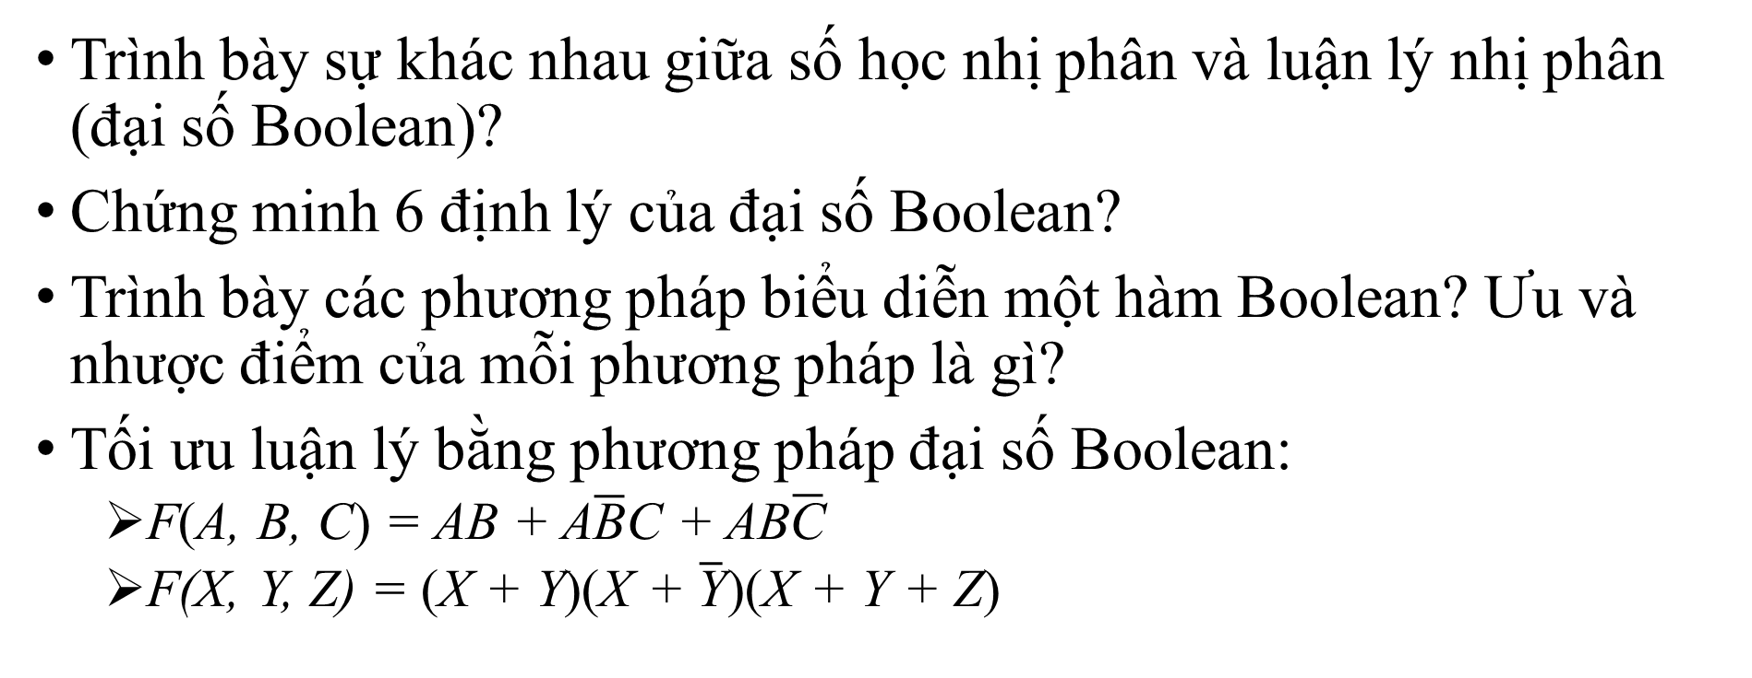
Bài tập (1/2)
Trình bày sự khác nhau giữa số học nhị phân và luận lý nhị phân (đại số Boolean)?
Chứng minh 6 định lý của đại số Boolean?
Trình bày các phương pháp biểu diễn một hàm Boolean? Ưu và nhược điểm của mỗi phương pháp là gì?
Tối ưu luận lý bằng phương pháp đại số Boolean:
F(A, B, C) = AB + A$\overline{\text{B}}$C + AB$\overline{\text{C}}$
F(X, Y, Z) = (X + Y)(X + $\overline{\text{Y}}$)(X + Y + Z)

Slide 24
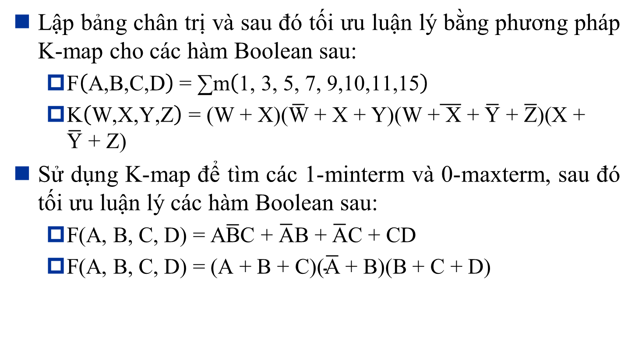
Bài tập (2/2)
Lập bảng chân trị và sau đó tối ưu luận lý bằng phương pháp K-map cho các hàm Boolean sau:
$\text{F}\left(\text{A}\text{,}\text{B}\text{,}\text{C}\text{,}\text{D}\right) \text{=} \text{∑}\text{m}\left(\text{1,} \text{3,} \text{5,} \text{7,} \text{9,10,11,15}\right)$
$\text{K}\left(\text{W}\text{,}\text{X}\text{,}\text{Y}\text{,}\text{Z}\right) \text{=} \text{(}\text{W} \text{+} \text{X}\text{)(}\overline{\text{W}} \text{+} \text{X} \text{+} \text{Y}\text{)(}\text{W} \text{+}\overline{ \text{X}} \text{+} \overline{\text{Y}} \text{+} \overline{\text{Z}}\text{)(}\text{X} \text{+} \overline{\text{Y}} \text{+} \text{Z}\text{)}$
Sử dụng K-map để tìm các 1-minterm và 0-maxterm, sau đó tối ưu luận lý các hàm Boolean sau:
F(A, B, C, D) = A$\overline{\text{B}}$C + $\overline{\text{A}}$B + $\overline{\text{A}}$C + CD
F(A, B, C, D) = (A + B + C)($\overline{\text{A}}$ + B)(B + C + D)

Slide 25

THẢO LUẬN

